Slide 1
ESERCITAZIONE 3
Socket in C (funzionalitá di base)
Sviluppare un protocollo di trasferimento file basato sul socket senza connessione(UDP) e con connessione(TCP).
obiettivi
Davide di Molfetta Mirko Legnini Daniele Nanni Cirulli Natanaele Stagni Lorenzo Venerandi

Slide 2

UDP
Sviluppare un servizio che fornisce informazioni sulla parola più lunga in un file di testo presente su un file server remoto.
SPECIFICHE CLIENT UDP:
Il Client chiede all’utente il nome di un file, invia al server una richiesta con il nome inserito; infine attende una risposta che indica il numero di caratteri della parola più lunga del file .
Se il file è presente sul server, riceve un intero, altrimenti una notifica di errore.
SPECIFICHE SERVER UDP:
Riceve il nome del file.
Se esiste, identifica la parola formata dal maggior numero di lettere.
Invia al client un intero che indica il numero di lettere della parola più grande.

Slide 3
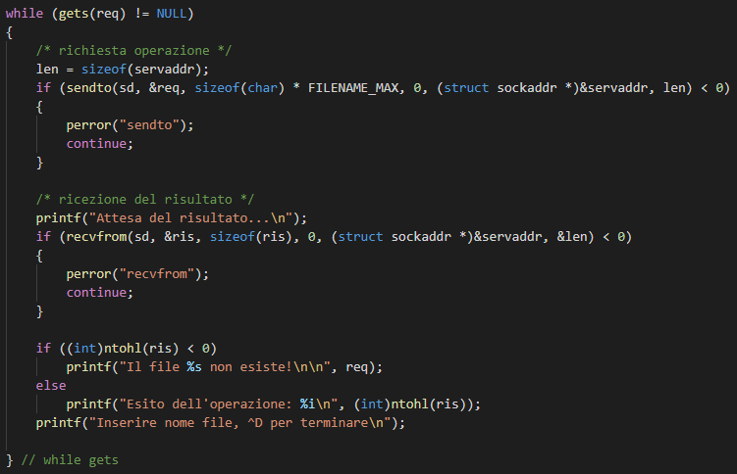
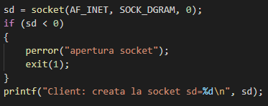
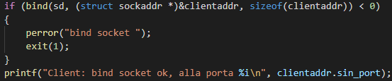
Client UDP
Controllo argomenti
Creazione ed apertura socket
Invio richiesta contenente il nome file
Attesa risposta (o num. caratteri parola o errore)
Assegnazione IP e porta

Slide 4
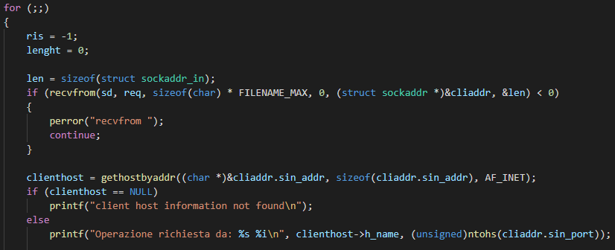
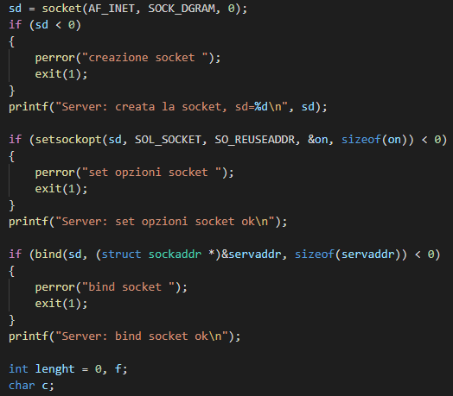
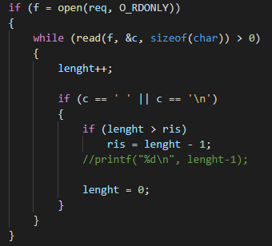
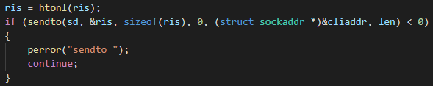
Server udp
Controllo argomenti
Ciclo di accettazione richieste
Creazione e connessione socket
Conto lettere
Invio risposta al Client

Slide 5
tcp
Sviluppare un servizio che elimina una linea all’interno di un file di testo presente sul file system del cliente.
SPECIFICHE CLIENT TCP:
Il Client invia il nome del file e il numero di linea (forniti dall’utente) ad un Server.
Stampa a video la risposta del server
SPECIFICHE SERVER TCP:
Ad ogni richiesta, il padre genera un processo figlio.
Il processo figlio riceve il file, effettua l’eliminazione richiesta e spedisce il risultato al client.

Slide 6
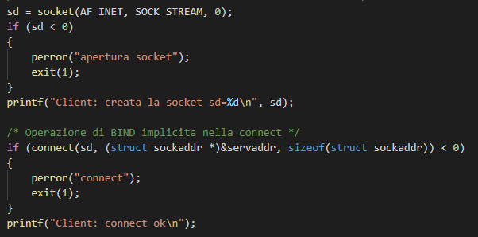
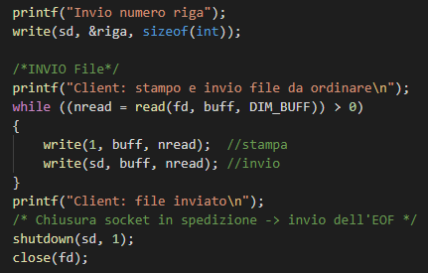
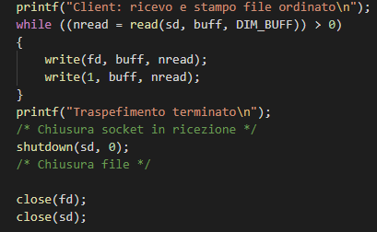
Client TCP
Controllo argomenti
Creazione, apertura socket e bind
Invio del n. riga, invio del file e chiusura socket spedizione
Ricevo il file ordinato e chiudo la socket in ricezione

Slide 7
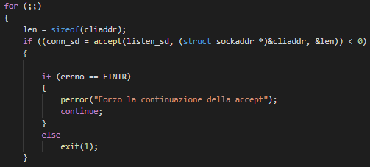
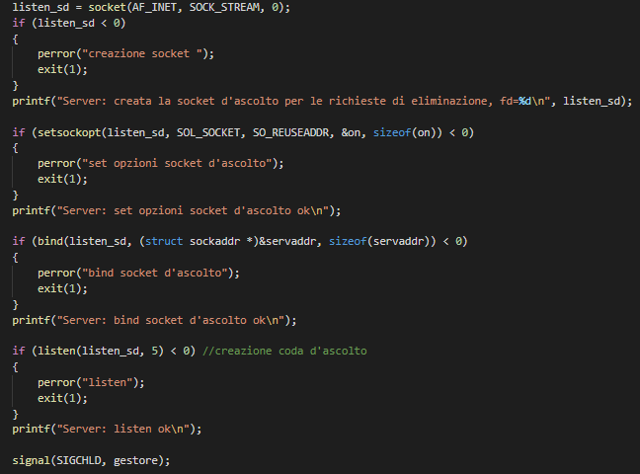
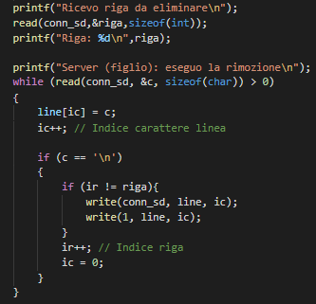
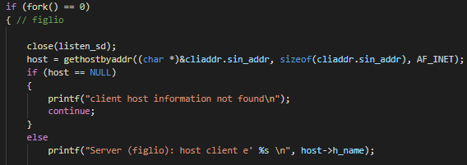
Server tcp
Controllo argomenti
Ciclo di accettazione richieste
Creazione e connessione socket
Rimozione linea e invio risposta al Client
Creazione figlio

Slide 8
CONCLUSIONI
Il Client è agnostico rispetto alle caratteristiche del Server, possiamo usare Server sequenziale e parallelo indifferentemente.
Il Server parallelo risulta più efficiente a causa del minor tempo di accodamento.

